Slide 1
DISEÑO DE ARQUITECTURA PARA IPR DEL SISTEMA DE RECOMENDACIÓN – ARQUITECTURA DE SOLUCION
Web Server
Web APP (Crear Fichas)
SQL DB
Tablas:
Clientes
Viviendas
Ratings
Sistema de Recomendacion
(GraphLab)
Web APP (Formulario)
Web APP (Mostrar Apartamentos)
SQL DB
Tabla:
Ratings_1_2_3
Ratings_4
Web APP (Seleccion de Zona)
Web APP (Ordenar fichas)

Slide 2

DISEÑO DE ARQUITECTURA PARA IPR DEL SISTEMA DE RECOMENDACIÓN – INTERFAZ DE USUARIO
Nuestro sistema incorpora cuatro algoritmos distintos, por favor escoge cual de ellos te gustaría utilizar:
Llena un formulario con tus datos personales y te recomendaremos la vivienda que mas se ajuste a tú perfil.
Califica 8 distintos tipos de viviendas con un sistema de estrellas y te recomendaremos aquellas viviendas que mas se acerquen a las que te gustaron.
Llena un formulario con tus datos personales y califica tres viviendas. Te recomendaremos aquellas viviendas que otras personas con un perfil parecido al tuyo han comprado o les ha gustado.
Utiliza nuestro sistema de popularidad para ver las viviendas mejor calificadas en cada zona de la ciudad.
(URL 2)
Bienvenido al sistema de Recomendación desarrollado por ImagineX para la compra de vivienda nueva. En este momento, nuestro producto solo funciona para la ciudad de Bogotá. (URL 1)

Slide 3
DISEÑO DE ARQUITECTURA PARA IPR DEL SISTEMA DE RECOMENDACIÓN – INTERFAZ DE USUARIO
Mostrar UPZ mas relevantes para cada Zona en el formulario
Formulario
NOMBRE | TIPO | FORMULARIO WEB | VALORES | SIGNIFICADO
ID_C | Int | N.A | Asignado de Forma Consecutiva por Sistema | Identificacion Unica del Cliente
Zona | Int | Selección Multiple (1: Norte 2: Nor-Occidente 3: Centro 4: Occidente 5: Sur-Occidente 6:Sur). Mostrar en JavaScript las UPZ mas relevantes al usuario. No puede quedar vacio. | 1,2,3,4,5,6 | Identificacion de la Zona donde desea vivir el cliente
Edad | Int | Seleccion Multiple (Entre 20 y 30, Entre 30 y 40, Entre 40 y 50, Entre 50 y 60, Mas de 60). No puede quedar vacio. | 1,2,3,4,5 | Identificacion Edad del Cliente
Estado_Civil | Int | Seleccion Multiple (Soltero, Casado sin Hijos o Union Libre, Casado con Hijos, Divorciado o Viudo) No puede quedar vacio. | 1,2,3,4 | Identificacion Estado Civil del Cliente
Ocupacion | Int | Seleccion Multiple (Estudiante, Empleado, Independiente, Rentista, Pensionado) No puede quedar vacio. | 1,2,3,4,5 | Identificacion de la Ocupacion del Cliente
Cant_Personas | Int | Entero Parametrizable (Entre 1 y 10). Validar Campo (No numeros negativos, ni cero, ni mas de 10). No puede quedar vacio. | Cant_Personas | Cantidad de Personas que viven en el hogar del Cliente incluyendolo
Edad_hijo_Menor | Int | Seleccion Multiple (Entre 0 y 10 , Entre 10 y 20, Entre 20 y 30, Mas de 30, No tengo hijos). No puede quedar vacío. | 1,2,3,3 | Edad del Hijo Menor del Cliente
Discapacidad | Binario | Seleccion Multiple (No, Si). No puede quedar vacio. | 0,1 | Existencia de Discapacidad en la Familia
Mascota | Binario | Seleccion Multiple (No, Si). No puede quedar vacio. | 0,1 | Tenencia de Mascota por Parte del Cliente
Vehiculo | Int | Entero Parametrizable (Entre 0 y 3). Validar Campo (No numeros negativos, ni cero, ni mas de 3). No puede quedar vacio. | Vehiculo | Tenencia y Cantidad de Vehiculos por Parte del Cliente
Destinacion_Vivienda | Binario | Seleccion Multiple (Residencia familiar, Inversionista). No puede quedar vacio. | 0,1 | Destinacion del inmueble por parte del cliente
Ingresos_Hogar_Mes | Float | Real Parametrizable (Entre 0 y 50). Validar Campo (No numeros negativos, ni cero, ni mas de 50). No puede quedar vacio. | Ingresos_Hogar_Mes*1000000 | Determinacion del Ingreso del Hogar. El Formulario, debe pedir el numero en millones. Si gana menos de un millon indicar al cliente que ponga 1.
Capacidad_Pago_Mes | Float | N.A. | Ingresos_Hogar_Mes*30% | Determinacion de la capacidad de pago Mensual del Hogar del Cliente
Ahorros_Cuota_Inicial | Float | Entero Parametrizable (Entre 0 y 1000). Validar Campo (No numeros negativos, ni mas de 1000). No puede quedar vacio. | Ahorros_Cuota Inicial | Determinacion del valor del ahorro del cliente para el pago de la cuota inicial. El Formulario, debe pedir el numero en millones.
Tiempo_Entrega | Int | Seleccion Multiple (Inmediato, Dentro de 6 meses o Menos, Dentro de un ano, Dentro de 2 anos o mas). No puede quedar vacio. | 0,6,12,24 | Determinacion del Tiempo de Entrega del bien Inmueble para el cliente
Salida del Sistema de Recomendacion
OPCION 1
Web APP (Ordenar apartamentos)
Web APP (Formulario)

Slide 4
DISEÑO DE ARQUITECTURA PARA IPR DEL SISTEMA DE RECOMENDACIÓN – INTERFAZ DE USUARIO
Mostrar UPZ mas relevantes para cada Zona en el formulario
Quieres ver apartamentos en toda la ciudad o en una zona especifica de ella?
Mostrar Aletoriamente 8 apartamentos y permitir que el usuario califique
Salida del Sistema de Recomendacion
OPCION 2
Web APP (Ordenar apartamentos)
Web APP (Seleccion de Zona)
Web APP (Mostrar Apartamentos)

Slide 5
DISEÑO DE ARQUITECTURA PARA IPR DEL SISTEMA DE RECOMENDACIÓN – INTERFAZ DE USUARIO
Mostrar UPZ mas relevantes para cada Zona en el formulario
Formulario
NOMBRE | TIPO | FORMULARIO WEB | VALORES | SIGNIFICADO
ID_C | Int | N.A | Asignado de Forma Consecutiva por Sistema | Identificacion Unica del Cliente
Zona | Int | Selección Multiple (1: Norte 2: Nor-Occidente 3: Centro 4: Occidente 5: Sur-Occidente 6:Sur). Mostrar en JavaScript las UPZ mas relevantes al usuario. No puede quedar vacio. | 1,2,3,4,5,6 | Identificacion de la Zona donde desea vivir el cliente
Edad | Int | Seleccion Multiple (Entre 20 y 30, Entre 30 y 40, Entre 40 y 50, Entre 50 y 60, Mas de 60). No puede quedar vacio. | 1,2,3,4,5 | Identificacion Edad del Cliente
Estado_Civil | Int | Seleccion Multiple (Soltero, Casado sin Hijos o Union Libre, Casado con Hijos, Divorciado o Viudo) No puede quedar vacio. | 1,2,3,4 | Identificacion Estado Civil del Cliente
Ocupacion | Int | Seleccion Multiple (Estudiante, Empleado, Independiente, Rentista, Pensionado) No puede quedar vacio. | 1,2,3,4,5 | Identificacion de la Ocupacion del Cliente
Cant_Personas | Int | Entero Parametrizable (Entre 1 y 10). Validar Campo (No numeros negativos, ni cero, ni mas de 10). No puede quedar vacio. | Cant_Personas | Cantidad de Personas que viven en el hogar del Cliente incluyendolo
Edad_hijo_Menor | Int | Seleccion Multiple (Entre 0 y 10 , Entre 10 y 20, Entre 20 y 30, Mas de 30, No tengo hijos). No puede quedar vacío. | 1,2,3,3 | Edad del Hijo Menor del Cliente
Discapacidad | Binario | Seleccion Multiple (No, Si). No puede quedar vacio. | 0,1 | Existencia de Discapacidad en la Familia
Mascota | Binario | Seleccion Multiple (No, Si). No puede quedar vacio. | 0,1 | Tenencia de Mascota por Parte del Cliente
Vehiculo | Int | Entero Parametrizable (Entre 0 y 3). Validar Campo (No numeros negativos, ni cero, ni mas de 3). No puede quedar vacio. | Vehiculo | Tenencia y Cantidad de Vehiculos por Parte del Cliente
Destinacion_Vivienda | Binario | Seleccion Multiple (Residencia familiar, Inversionista). No puede quedar vacio. | 0,1 | Destinacion del inmueble por parte del cliente
Ingresos_Hogar_Mes | Float | Real Parametrizable (Entre 0 y 50). Validar Campo (No numeros negativos, ni cero, ni mas de 50). No puede quedar vacio. | Ingresos_Hogar_Mes*1000000 | Determinacion del Ingreso del Hogar. El Formulario, debe pedir el numero en millones. Si gana menos de un millon indicar al cliente que ponga 1.
Capacidad_Pago_Mes | Float | N.A. | Ingresos_Hogar_Mes*30% | Determinacion de la capacidad de pago Mensual del Hogar del Cliente
Ahorros_Cuota_Inicial | Float | Entero Parametrizable (Entre 0 y 1000). Validar Campo (No numeros negativos, ni mas de 1000). No puede quedar vacio. | Ahorros_Cuota Inicial | Determinacion del valor del ahorro del cliente para el pago de la cuota inicial. El Formulario, debe pedir el numero en millones.
Tiempo_Entrega | Int | Seleccion Multiple (Inmediato, Dentro de 6 meses o Menos, Dentro de un ano, Dentro de 2 anos o mas). No puede quedar vacio. | 0,6,12,24 | Determinacion del Tiempo de Entrega del bien Inmueble para el cliente
Mostrar Aletoriamente 3 apartamentos y permitir que el usuario califique
Salida del Sistema de Recomendacion
OPCION 3
Web APP (Mostrar Apartamentos)
Web APP (Ordenar apartamentos)
Web APP (Formulario)

Slide 6
DISEÑO DE ARQUITECTURA PARA IPR DEL SISTEMA DE RECOMENDACIÓN – INTERFAZ DE USUARIO
Mostrar UPZ mas relevantes para cada Zona en el formulario
Escoge la zona de la ciudad donde quieres ver las viviendas mas populares
Salida del Sistema de Recomendacion
OPCION 4
Web APP (Ordenar apartamentos)
Web APP (Seleccion de Zona)

Slide 7
DISEÑO DE ARQUITECTURA PARA IPR DEL SISTEMA DE RECOMENDACIÓN – DISENO WEB APPS
VARIABLES SISTEMA DE RECOMENDACION - VIVIENDAS
NOMBRE | TIPO | FORMULARIO WEB | VALORES | SIGNIFICADO
ID_V | Int | N.A | Asignado de Forma Consecutiva por Sistema | Identificacion Unica de la vivienda
ID_P | Int | N.A | Número Consecutivo de 6 dígitos (relacionar en otro cuadro). El numero empieza por la Zona. | Identificación del Proyecto de Construccion
Zona | Int | N.A | 1,2,3,4,5,6 | Identificacion de la Zona donde se encuentra el proyecto de construccion. Escoger Zona de acuerdo a tabla de UPZ.
UPZ | Int | Entero Parametrizable entre 1 y 117 (impedir numeros que no son UPZ: 4 al 8,46,) | UPZ | Identificacion de la UPZ donde se encuentra el proyecto de construccion
Calle | Int | Entero Parametrizable entre 0 y 280 (impedir numeros negativos) | Calle | Identificacion de la Calle donde se encuentra el proyecto de construccion
Sur | Binario | Seleccion Multiple (No, Si). No puede quedar vacio. | Sur | Identificacion de la presencia de la connotacion SUR para la calle
Carrera | Int | Entero Parametrizable entre 0 y 280 (impedir numeros negativos) | Carrera | Identificacion de la Carrera donde se encuentra el proyecto de construccion
Estrato | Int | Seleccion Multiple (Entre 1 y 6). | 1,2,3,4,5,6 | Identificacion del Estrato del proyecto de construccion
Zonas_Comunes | Int | Seleccion Multiple (1,2,3). No puede quedar vacio. | 1,2,3 | Cantidad de Zonas Comunes en el proyecto de construccion 1 (No hay), 2 (Una sola instalación), 3 (Mas de una). NO INCLUIR ZONAS DEPORTIVAS.
Cercania_TM | Int | Seleccion Multiple (1,2,3). No puede quedar vacio. | 1,2,3 | Distancia del proyecto de construccion a Transmilenio: 1.Lejos (mas de 5 km). 2- Intermedio (entre 1 y 5km). 3-Muy Cerca (menos de 1 KM)
Valorizacion | Int | N.A | 1,2,3 | El sistema escoge el valor de valorizacion del proyecto de construccion segun la UPZ
Cant_Viv_Proy | Int | Seleccion Multiple (1,2,3). No puede quedar vacio. | 1,2,3 | Cantidad de Viviendas en el proyecto de construccion. 1- Menos de 20 viviendas en el conjunto, 2: Entre 20 y 100 viviendas, 3: Mas de 100 viviendas.
Conjunto_Cerrado | Binario | Seleccion Multiple (No, Si). No puede quedar vacio. | 0,1 | Identificacion de conjunto cerrado para el proyecto de construccion
Deporte | Int | Seleccion Multiple (0,1,2,3,4,5,6). No puede quedar vacio. | 0,1,2,3,4,5,6 | Identificacion del tipo de instalacion deportiva que tiene el proyecto de construccion.0-No hay 1- Gym 2-Futbol 3-Natacion 4-Tennis 5-Tiene 2 instalaciones. 6- Tiene 3 Instalaciones o mas.
Acceso_Discapacitados | Binario | Seleccion Multiple (No, Si). No puede quedar vacio. | 0,1 | Identificacion si el proyecto de construccion tiene acceso para discapacitados.
Fecha_Entrega | Date | Fecha de Entrega en Formato (mm/yy) | Fecha_Entrega | Fecha de Entrega para el proyecto de construccion. Si está en construcción y no se conoce, poner a 12 meses. Sí está sobre planos y no se conoce, poner 30 meses. Sí está para estrenar, Hoy.
Meses_Entrega | Int | N.A | round(int(Fecha_Entrega-Hoy)/30) | Meses que hacen falta para entrega el proyecto de construccion
Casa_Apartamento | Binario | Seleccion Multiple (No, Si). No puede quedar vacio. | 0,1 | Identificacion si la vivienda es casa (0) o apartamento (1).
Cuartos | Int | Entero Parametrizable entre 1 y 10. No puede quedar vacio y no pueden ir numeros negativos. | Cuartos | Cantidad de Cuartos que tiene la vivienda
Banos | Int | Entero Parametrizable entre 1 y 10. No puede quedar vacio y no pueden ir numeros negativos. | Banos | Cantidad de Cuartos que tiene la vivienda
Parqueaderos | Int | Entero Parametrizable entre 1 y 10. No puede quedar vacio y no pueden ir numeros negativos. | Parqueaderos | Cantidad de Parqueaderos que tiene la vivienda
Balcon | Binario | Seleccion Multiple (No, Si). No puede quedar vacio. | 0,1 | Identificacion si la vivienda tiene balcon (1) o no (0).
Area_Privada | Float | Real Parametrizable entre 1.00 y 1000 | Area_Privada | Cantidad de metros cuadradros de area privada de la vivienda
Area_Construida | Float | Real Parametrizable entre 1.00 y 1000 | Area_Construida | Cantidad de metros cuadradros de area construida de la vivienda
Precio | Float | Real Parametrizable entre 1.00 y 10000 | Precio | Precio de la vivienda en millones
Cuota_Inicial | Float | N.A | Precio*30% | Cuota Inicial de la vivienda
Mens_Cuota_Inicial | Float | N.A | si(Meses_Entrega=0,Cuota_Inicial,Cuota_Inicial/Meses_Entrega) | Mensualidad Cuota Inicial
Cuota_Credito | Float | N.A | PAGO (9%/12;180;Precio-Cuota_Inicial) | Mensualidad del Credito del Apartamento
Tipo_Apartamento | VarChar | VarChar limitado a 20 caracteres | Tipo_Apartamento | Identificacion del tipo de vivienda que utiliza el constructor para identificarla
Nombre_Proyecto | VarChar | VarChar limitado a 20 caracteres | Nombre_Proyecto | Identificacion del nombre del proyecto de vivienda
Constructora | VarChar | VarChar limitado a 20 caracteres | Constructora | Identificacion del nombre de la constructora
Link | VarChar | VarChar limitado a 100 caracteres | Link | Identificacion del link del proyecto de construccion
Foto | Imagen |  |  | Foto de la Vivienda
Web APP (Crear Fichas)
Entradas
HTML
SELECT_Tabla_VIVIENDAS
Llenado_Formulario
Creacion_Fichas
Funciones
INSERT _ Tabla_ VIVIENDAS
Ficha en HTML
Salidas

Slide 8
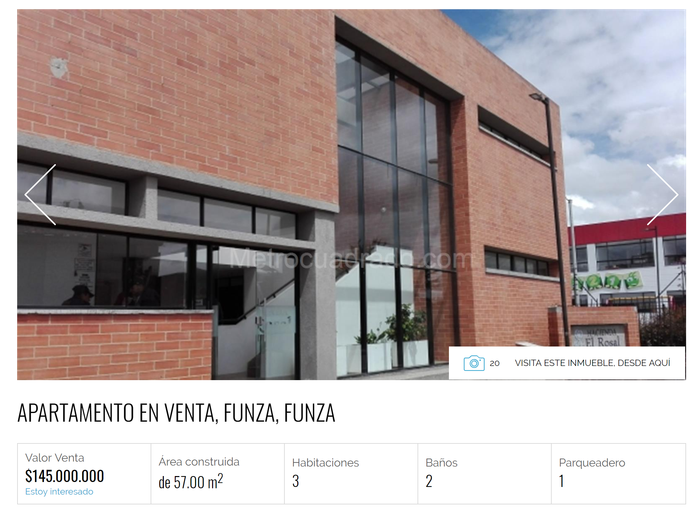
DISEÑO DE ARQUITECTURA PARA IPR DEL SISTEMA DE RECOMENDACIÓN – FICHAS APARTAMENTOS
Mostrar:
Zona
UPZ
Calle
Carrera
Estrato
Zonas Comunes
Cercania TM
Valorizacion
Cant_Viv_proy
Acceso_Discapacitados
Fecha_entrega
Cuartos
Banos
Parqueaderos
Area_Construida
Precio

Slide 9
DISEÑO DE ARQUITECTURA PARA IPR DEL SISTEMA DE RECOMENDACIÓN – DISENO WEB APPS
Web APP (Formulario)
Entradas
HTML
HTML-Validado
Llenado_Formulario
Creacion_de_Vector_cliente
Funciones
HTML-Validado
CSV (Separado por “;”) -Individual
Salidas
Single_Client_raw.csv
INSERT _ Tabla_ CLIENTES

Slide 10
DISEÑO DE ARQUITECTURA PARA IPR DEL SISTEMA DE RECOMENDACIÓN – DISENO WEB APPS
Web APP (Mostrar Apartamento)
Entradas
Ficha en HTML
Mostrar_Fichas_aleatorias
Funciones
CSV (Separado por “;”) -Individual
Rating_Client.csv
Salidas
INSERT _ Tabla_ RATINGS

Slide 11
DISEÑO DE ARQUITECTURA PARA IPR DEL SISTEMA DE RECOMENDACIÓN – DISENO WEB APPS
Web APP (Seleccion de Zona)
Entradas
HTML
Funciones
Seleccion_de_Zona
Salidas
XML (Numero de Zona o 0 para Todas las Zonas)

Slide 12
DISEÑO DE ARQUITECTURA PARA IPR DEL SISTEMA DE RECOMENDACIÓN – DISENO WEB APPS
Web APP (Ordenar Fichas)
Entradas
Tabla de SFrames
Ordenar_Fichas
Funciones
Salidas
Fichas Ordenadas en HTML

